Slide 1
Derivative
By Artineer

Slide 2
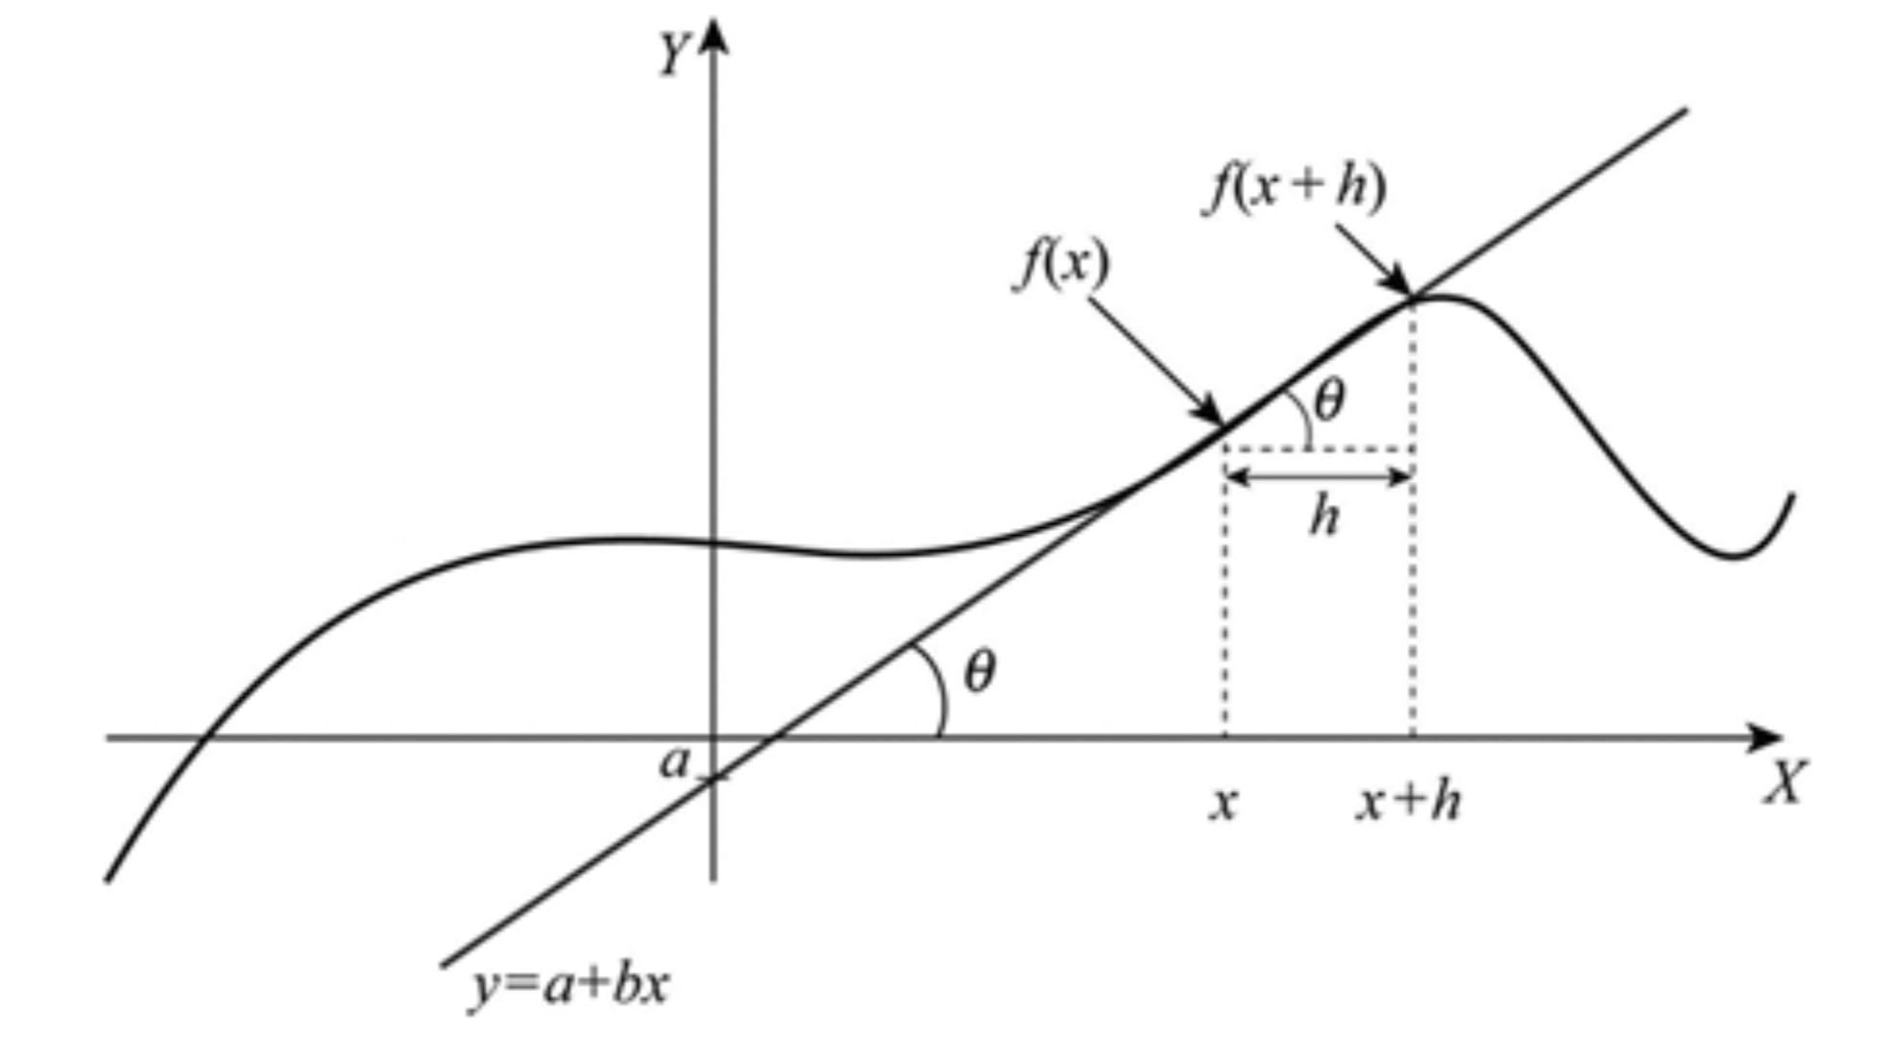
Derivative
$$\frac{d}{dx}f\left(x\right)=\lim_{∆x→0}{\frac{f\left(x+ ∆x\right)−f(x)}{∆x}}$$
$$f\left(x\right)=3$$
$$\frac{d}{dx}f(x)=$$
$$f\left(x\right)=x$$
$$\frac{d}{dx}f(x)=$$
$$f\left(x\right)=2x$$
$$\frac{d}{dx}f(x)=$$

Slide 3
Derivative
$$\frac{d}{dx}f\left(x\right)= \lim_{∆x→0}{\frac{f\left(x+ ∆x\right)−f(x)}{∆x}}$$
$$f\left(x\right)=\left(x−1\right)2$$
$$\frac{d}{dx}f(x)=$$
$$f\left(x,y\right)=x+y$$
$$\frac{d}{dx}f(x,y)=$$
$$f\left(x,y\right)=x+y$$
$$\frac{d}{dy}f(x,y)=$$

Slide 4
Linear Regression
By Artineer

Slide 5
Definition

Slide 6
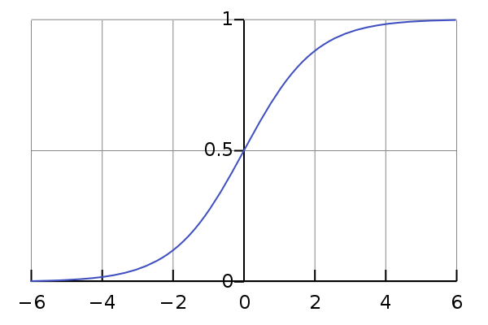
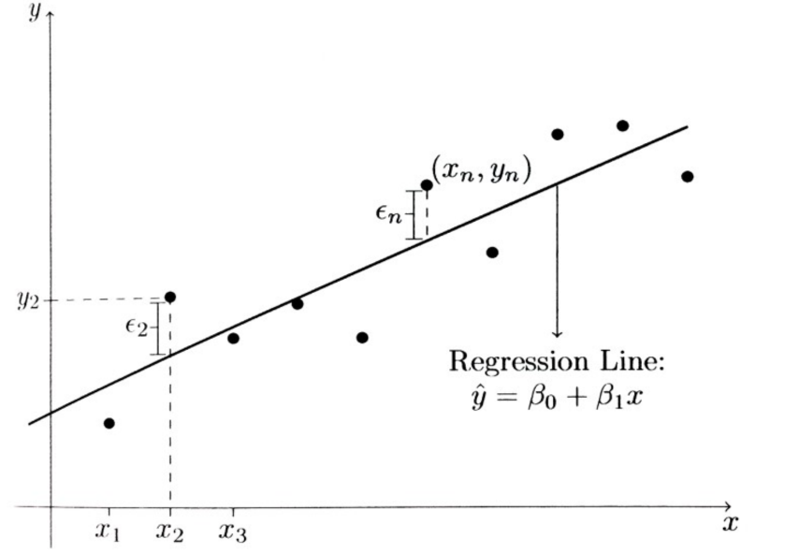
Definition
회귀 분석은 데이터들 사이의 관계식을 알아내는 분석 방법이다

Slide 7
회귀 분석의 분류
회귀 분석
Regression
선형 회귀 분석
Linear Regression
로지스틱 회귀 분석
Logistic Regression
단순 선형 회귀 분석
Simple Linear Regression
다중 선형 회귀 분석
Multiple Linear Regression
소프트맥스
Softmax

Slide 8
Example
Example
키가 165인 내 친구의 신발사이즈를 알아내보자
데이터세트 | 친구1 | 친구2 | 친구3 | 친구4 | 친구5 | 친구6 | 친구7 | 친구8 | 친구9 | 친구10
키 | 160 | 163 | 165 | 166 | 160 | 171 | 170 | 173 | 170 | 173
신발사이즈 | 230 | 235 | 240 | 240 | 235 | 240 | 240 | 245 | 245 | 250

Slide 9
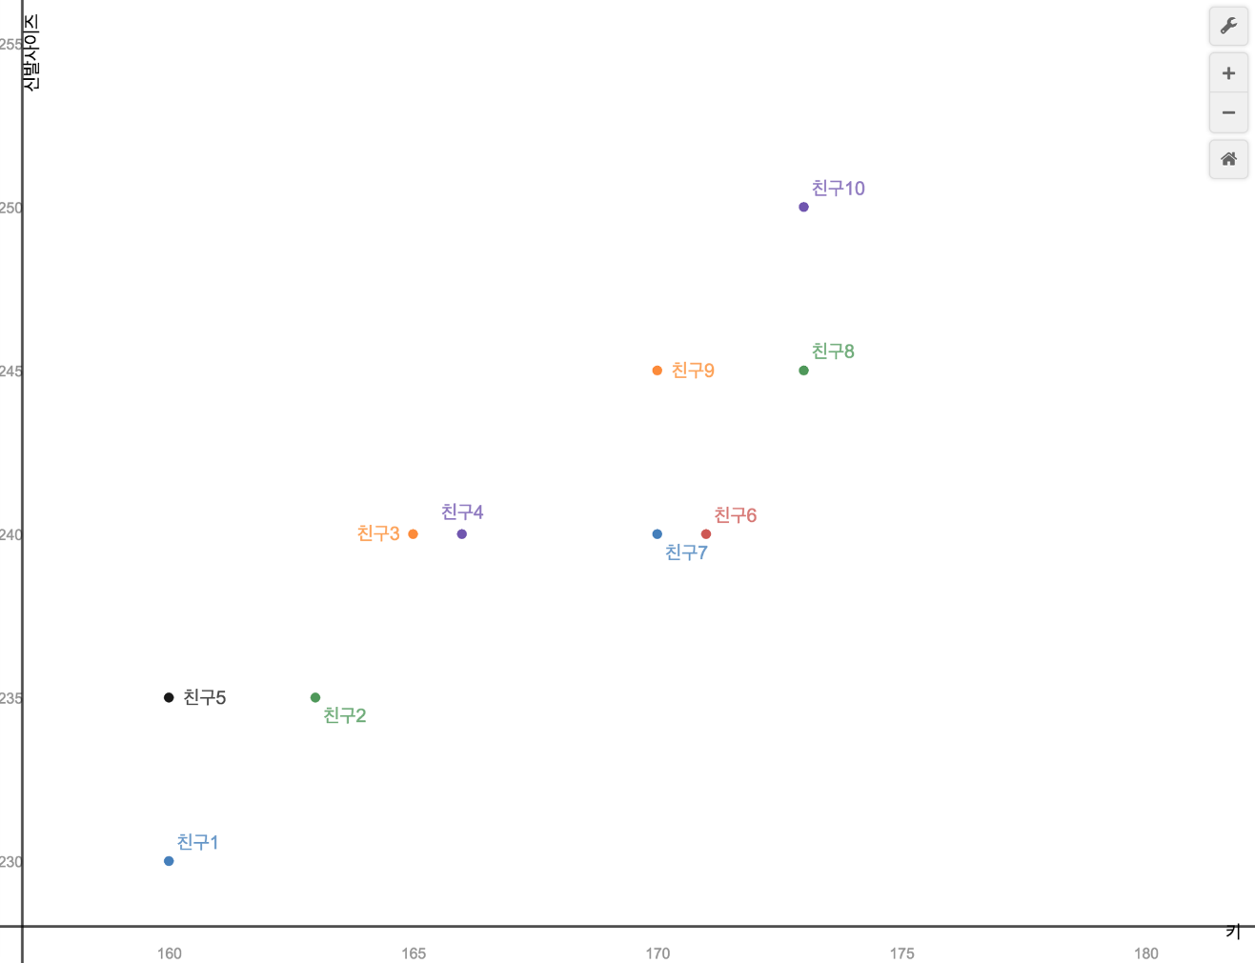
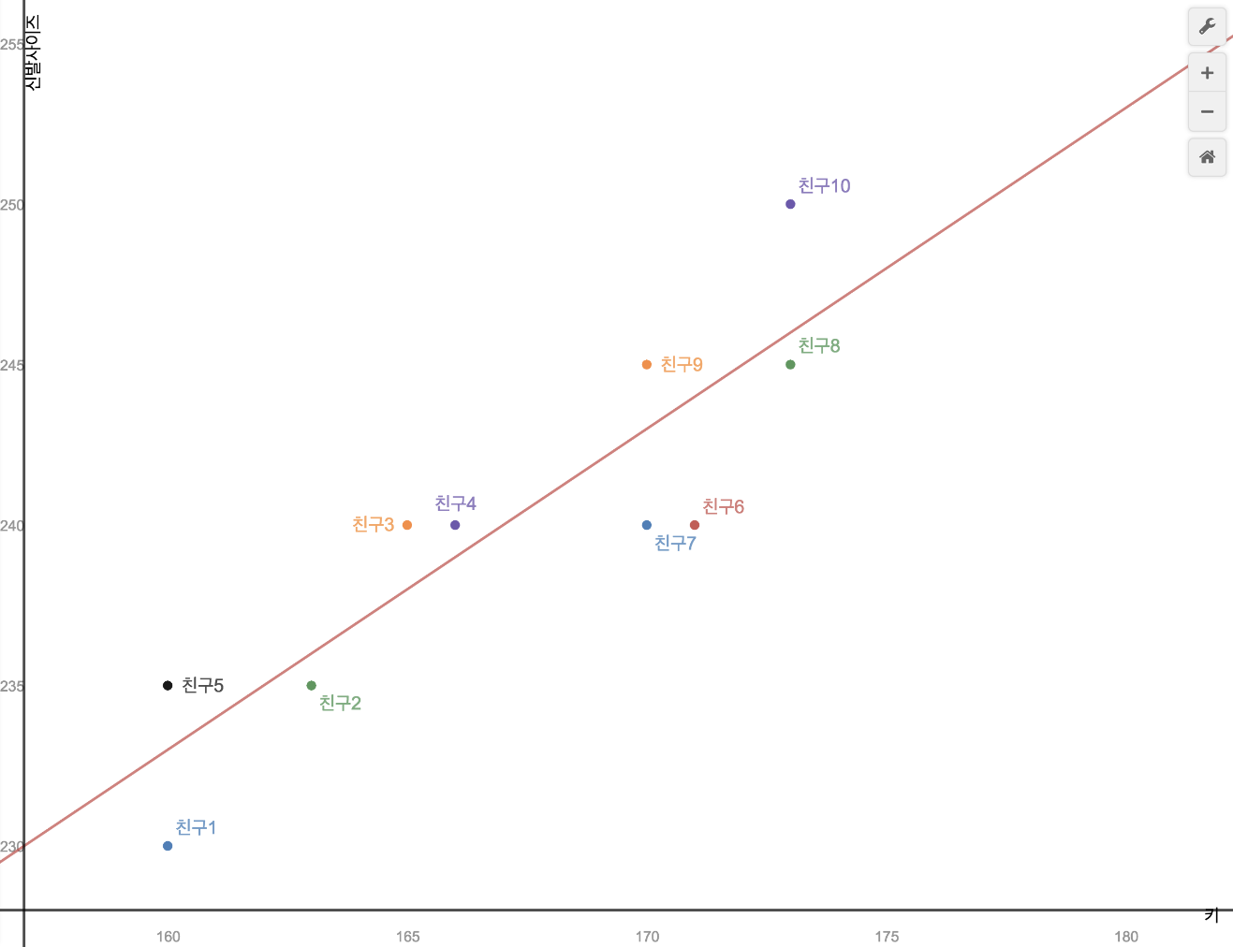
Hypothesis
Goal.
친구들의 데이터세트를 가지고 키와 신발사이즈의 상관관계를 표현하는 선형 함수식(회귀식) 구하기

Slide 10
Hypothesis
Concept
선형함수(일차함수)의 일반형 y = ax + b
함수의 일반형
일차함수 : 최고차 항의 계수가 1차인 함수
Y = ax + b
이차함수 : 최고차 항의 계수가 2차인 함수
Y = a$x2+bx +c$
삼차함수 : 최고차 항의 계수가 3차인 함수
Y = ax³ + b$x2+cx +d$
…..
y = ax + b

Slide 11
Hypothesis
Goal.
친구들의 데이터세트를 가지고 키와 신발사이즈의 상관관계를 표현하는 선형 함수식(회귀식) 구하기
회귀식을 구한다는 것은
Y = ax + b에서 a, b의 값을 찾는다는 의미

Slide 12
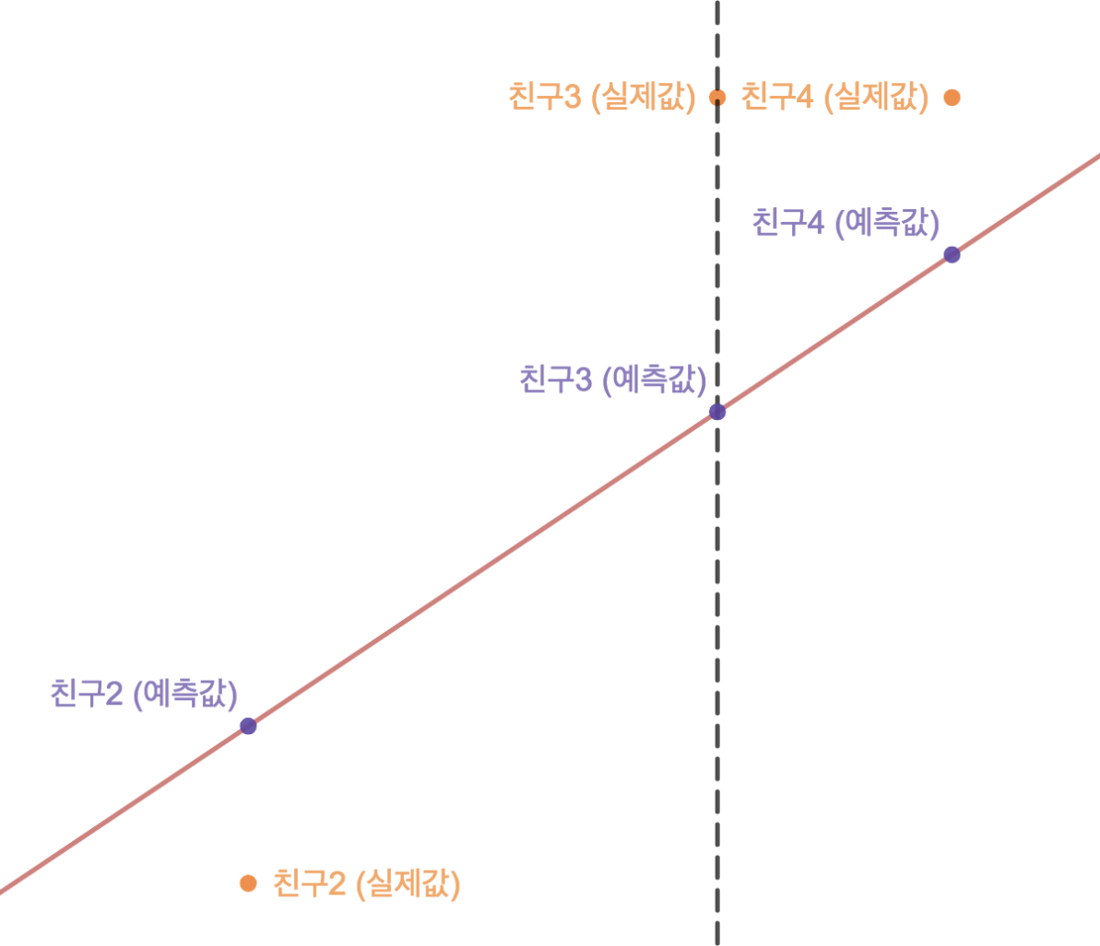
Cost Function
Concept
오차(e) : 실제값과 예측값의 차이
오차(e) = 실제값 - 예측값
Question
친구2의 오차(e)는 양수인가, 음수인가?

Slide 13
Cost Function
Concept
양수, 음수를 없애는 방법 2가지 : 절대값, 제곱
절대값
제곱
오차(e) = |실제값 – 예측값|
오차(e) = (실제값 – 예측값)²

Slide 14
Cost Function
Concept
Cost Function : 최소제곱법
$\frac{1 }{2}은$미분 계산 편의를 위한 수
$$\frac{1}{2}×\frac{1}{10}\sum_{i=1}^{10}{\left(실제값 −예측값\right)2}$$
e =
i = i번째 친구
$$\frac{1}{2}×\frac{1}{10}\sum_{i=1}^{10}{\left(yi −y\right)2}$$
e =
y_{i}= i번째 친구의 실제값
y_{i}= i번째 친구의 예측값
$$\frac{1}{2}×\frac{1}{10}\sum_{i=1}^{10}{\left(yi −(axi+b)\right)2}$$
e =
Y = ax + b
오차(e)를 최소로 하는 값 a, b를 구하자

Slide 15
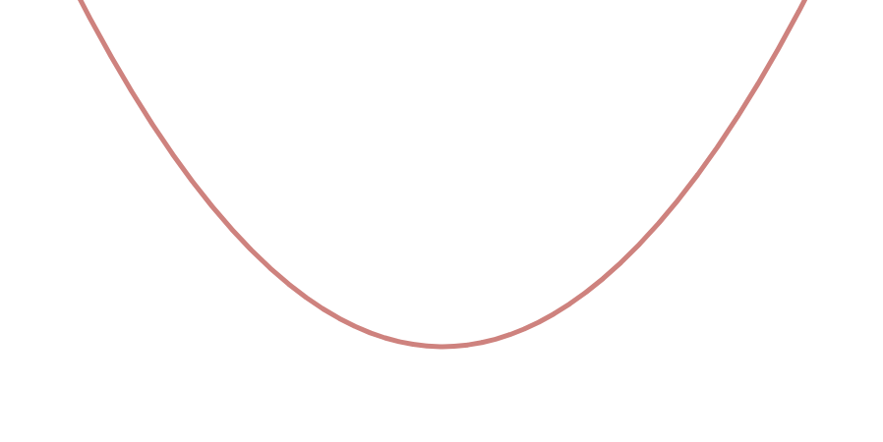
Gradient Descent
Concept
오차의 최소값을 구하려면?
오차(e)
$$\frac{1}{2}\sum_{i=1}^{10}{\left(yi −(axi+b)\right)2}$$
2차함수로 표현 가능한 최소제곱법

Slide 16
Gradient Descent
Concept
오차의 최소값을 구하려면?
오차(e)
아래로 가장 볼록한 부분이 최소값이 됨
Question
어떻게 최소값을 알아낼 수 있을까?

Slide 17
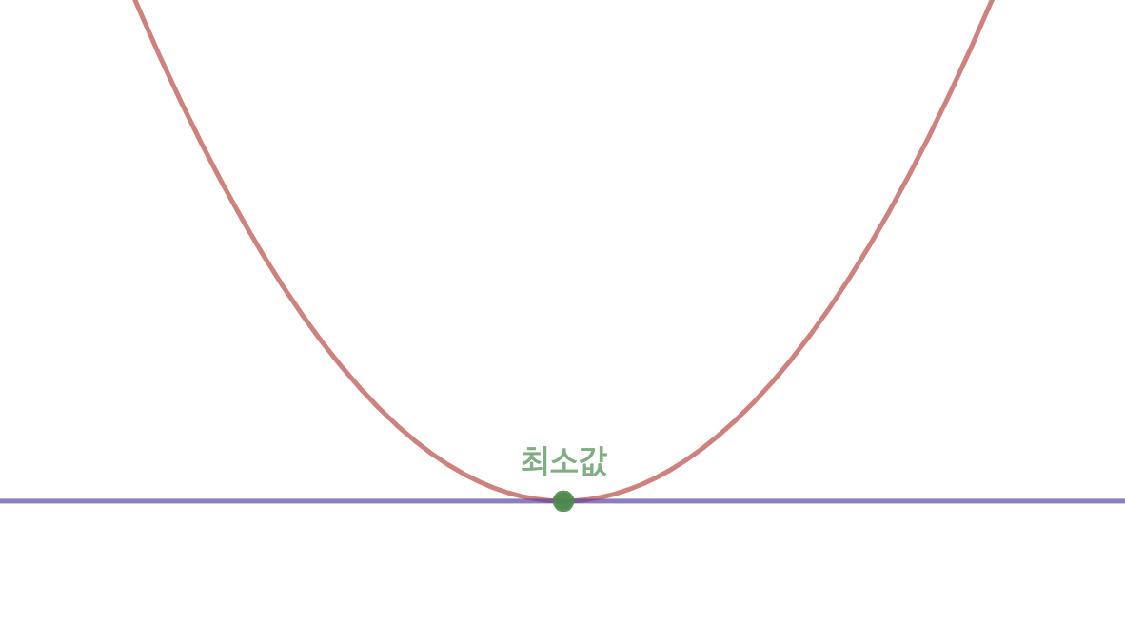
Gradient Descent
Concept
오차의 최소값을 구하려면? 미분
오차(e)
미분하여 기울기가 0인 부분을 찾자

Slide 18
Gradient Descent
Concept
편미분
$$\frac{∂e}{∂a}=\sum_{i=1}^{10}{(yi −axi −b)(−xi)}$$
$$\frac{1}{2}\sum_{i=1}^{10}{\left(yi −(axi+b)\right)2}$$
e =
$$\frac{∂e}{∂b}=\sum_{i=1}^{10}{(yi −axi −b)}$$

Slide 19
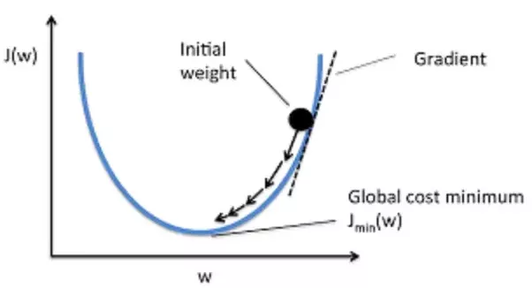
Gradient Descent
Concept
경사감소법 (Gradient Decent)
경사감소법
함수의 기울기(경사)를 구하여 기울기가 0이 될때 까지 계속 이동시켜서 극값에 이를 때까지 반복시키는 것
X_{n+1} = X_{n} + $α∆f(Xn)$
a_{n+1} = a_{n} + $α\frac{∂e}{∂a}$
b_{n+1} = b_{n} + $α\frac{∂e}{∂b}$
0으로 수렴하게 반복시키면 끝

Slide 20
Tensorflow
Tensorflow
import tensorflow as tf import os os.environ['TF_CPP_MIN_LOG_LEVEL'] = '2' x_train = [1, 2, 3] y_train = [2, 4, 6] a = tf.Variable(tf.random_normal([1]), name='a') b = tf.Variable(tf.random_normal([1]), name='b') hypothesis = a * x_train + b e = tf.reduce_mean(tf.square(hypothesis - y_train)) optimizer = tf.train.GradientDescentOptimizer(learning_rate=0.01) train = optimizer.minimize(e) sess = tf.Session() sess.run(tf.global_variables_initializer()) for step in range(2001): sess.run(train) if step % 20 == 0: print("iteration : ", step, "e : ", sess.run(e), " ( y = ", sess.run(a),"x + ", sess.run(b), " )")

Slide 21
Tensorflow
Tensorflow
import tensorflow as tf import os os.environ['TF_CPP_MIN_LOG_LEVEL'] = '2' x_train = [1.60, 1.63, 1.65, 1.66, 1.60, 1.71, 1.70, 1.73, 1.70, 1.73] y_train = [23.0, 23.5, 24.0, 24.0, 23.5, 24.0, 24.0, 24.5, 24.5, 25.0] a = tf.Variable(tf.random_normal([1]), name='a') b = tf.Variable(tf.random_normal([1]), name='b') hypothesis = a * x_train + b e = tf.reduce_mean(tf.square(hypothesis - y_train)) optimizer = tf.train.GradientDescentOptimizer(learning_rate=0.01) train = optimizer.minimize(e) sess = tf.Session() sess.run(tf.global_variables_initializer()) for step in range(2001): sess.run(train) if step % 20 == 0: print("iteration : ", step, "e : ", sess.run(e), " ( y = ", sess.run(a), "x + ", sess.run(b), " )") print("여자친구의 신발사이즈는 ", sess.run(a) * 1.65 + sess.run(b))

Slide 22
Summary
Linear Regression
Hypothesis
$$y=ax+b$$

Slide 23
Summary
Linear Regression
Cost Function
$$e= \frac{1}{2n}\sum_{i=1}^{n}{(yi −(axi+b)})2$$

Slide 24
Summary
Linear Regression
Gradient Descent
$$an+1=an+α\frac{∂e}{∂a}$$

